Slide 1








动作捕捉与复刻
项目复现分享会
人形机器人/运动重定向/计算机视觉方向
Xbotics社区
2026.08.30

Slide 2
三个核心收获
· 理解原理：WHAM如何从视频中“榨取”3D人体姿态，
GMR如何“翻译”给机器人；
· 掌握流程：从环境配置到代码运行的完整复现路径；
· 避开坑点：映射表配置、URDF处理等实战踩坑经验。

Slide 3
目录
CONTENTS
1
2
3
4
机器人数据采集
核心技术原理
核心技术实现
openloong
大师赛复现

Slide 4
01
机器人数据采集

Slide 5
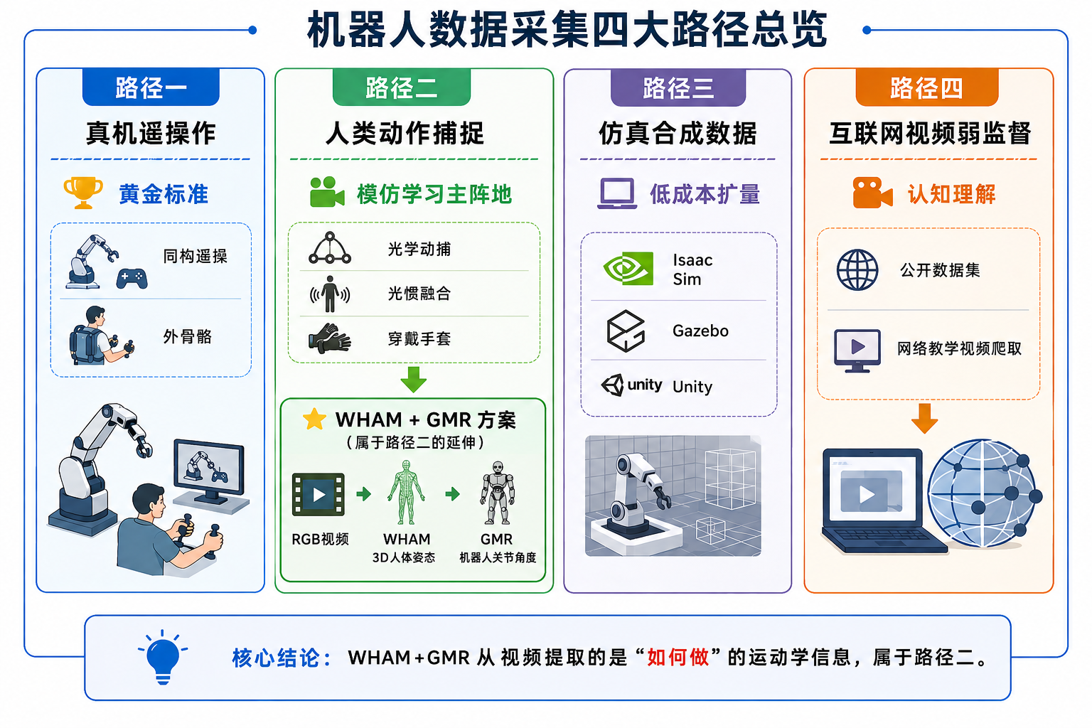
01

Slide 6
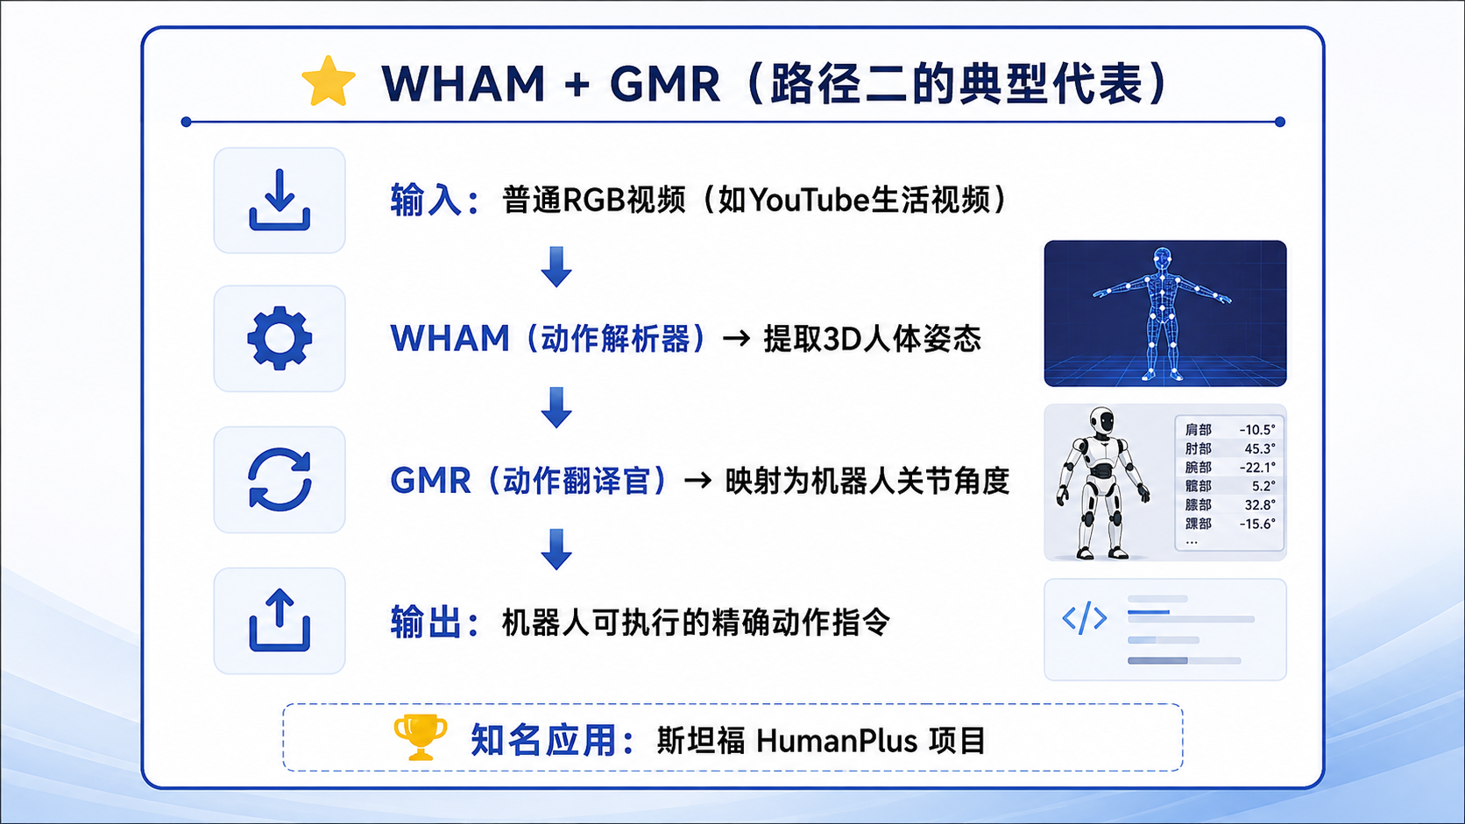
01
WHAM+GMR 的本质，是一套“用AI软件替代硬件动捕设备”的低成本动作捕捉方案。
它属于“人类动作捕捉采集”这个大路径下的“视觉无标记”流派，其核心产出是运动学数据（关节轨迹），而非物理交互数据（力/力矩）

Slide 7
02
核心技术原理

Slide 8
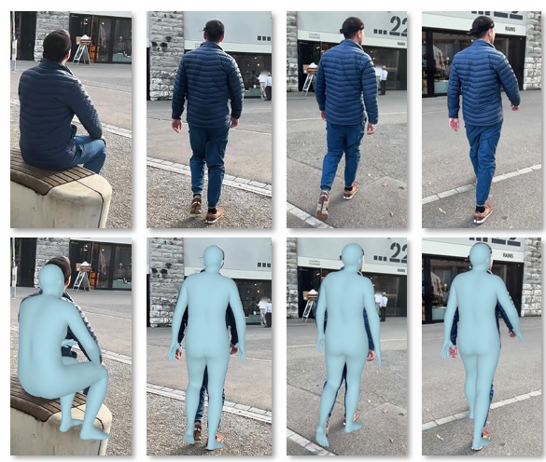
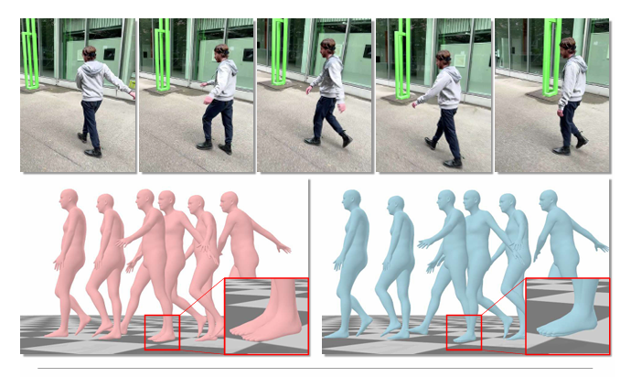
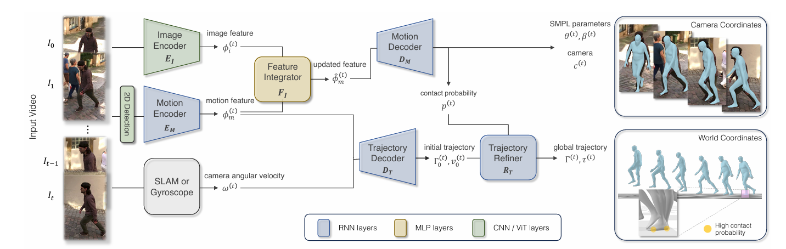
03

Slide 9
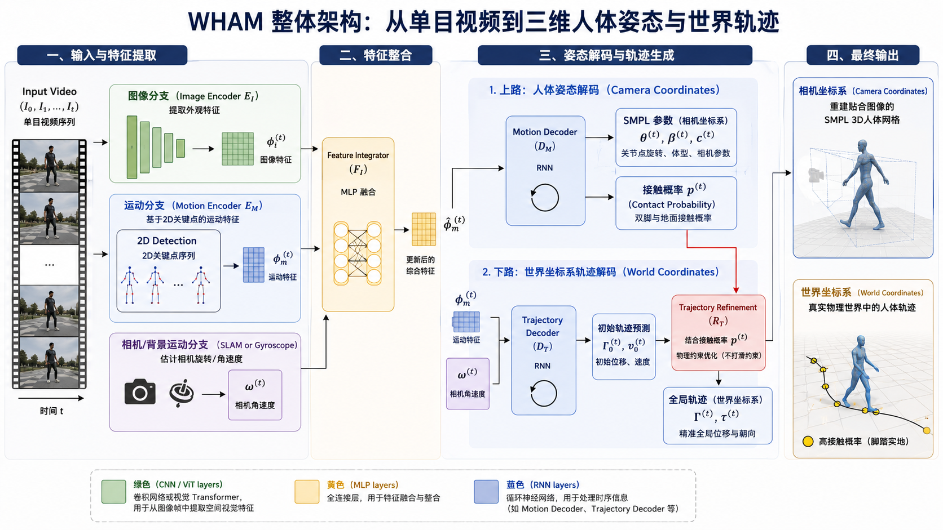
03

Slide 10
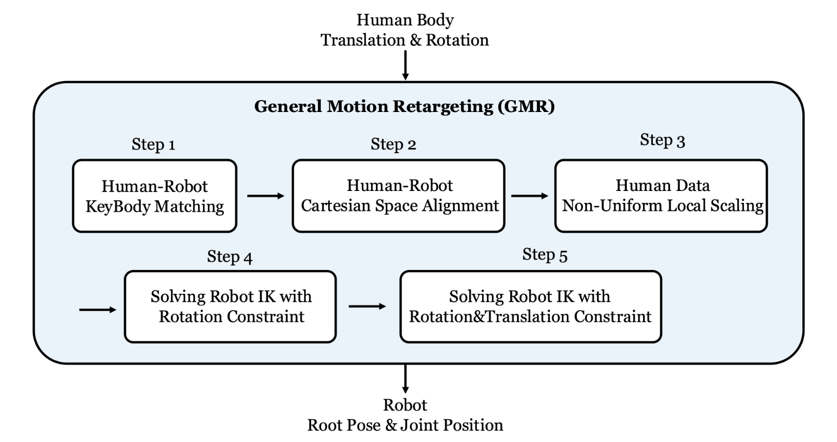
03
GMR五步流程图

Slide 11
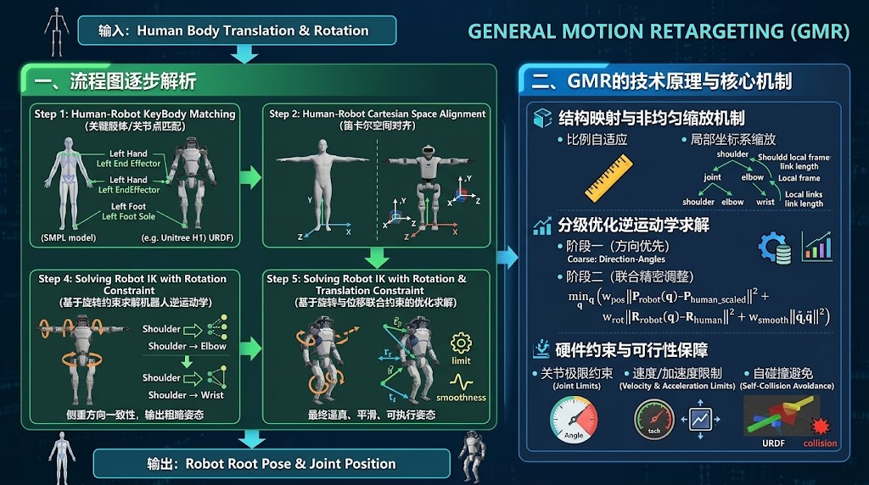
03

Slide 12
03
核心技术实现

Slide 13
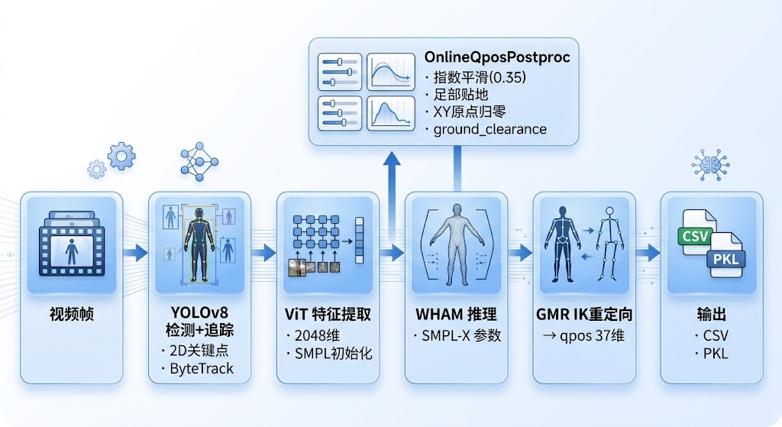
03
run.sh / run.ps1 ← ★ 主入口（环境变量 → handle_wham_gmr.py）
│
├─ handle_wham_gmr.py ← ★ 集成核心：多线程管线编排器
│ ├─ 线程1: reader 读帧（视频/摄像头）
│ ├─ 线程2: detector YOLOv8 人体检测 + ByteTracker 追踪
│ ├─ 线程3: extractor ViT 特征提取 + 2D 关键点归一化
│ ├─ 线程4: wham WHAM 推理 → SMPL-X 参数
│ ├─ 主线程: gmr IK 重定向 → qpos → CSV/PKL
│ └─ 渲染线程: viewer MuJoCo 可视化 + 视频录制

Slide 14
03
层级 | 核心模块 | 模块职责 | 关键文件
1. 输入层 | reader / detector / extractor | 逐帧读取视频 → 检测人体 → 提取 2D/3D 特征 | handle_wham_gmr.py
2. 推理层 | WHAM 网络 | 时序 3D 人体姿态与运动估计 → 生成 SMPL-X 参数 | lib/models/wham.py
3. 重定向层 | GMR IK 引擎 | 将 SMPL-X 人体运动数据逆运动学重定向为机器人关节角 | motion_retarget.py
4. 后处理层 | OnlineQposPostprocessor | 轨迹平滑滤波 + 碰撞/贴地校正 + 坐标原点归零 | smplx_to_robot_stream.py
5. 输出层 | viewer / CSV / PKL | MuJoCo 实时渲染可视化 + 轨迹数据持久化存储 | robot_motion_viewer.py

Slide 15
感谢您的聆听
THANK YOU WATCHING
Xbotics X 2026.08.30

